Slide 1
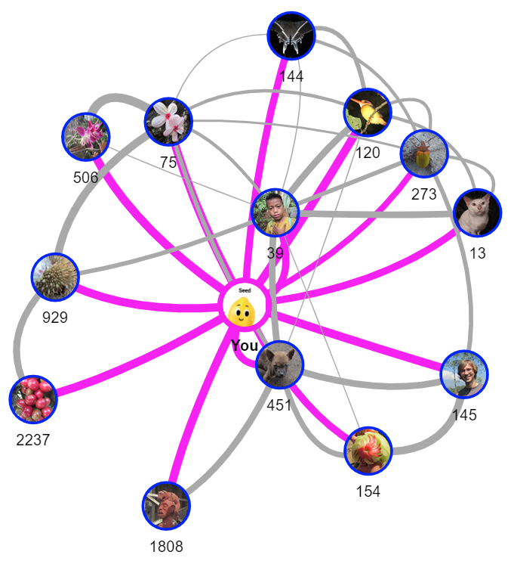
개인별 네트워크 분석연구
Spanning Complexity and Mapview with GoodMorn Network
서울대학교
수학기반 산업데이터해석 연구센터
진성태

Slide 2
Index
GoodMorn Network
Network Reduction
Spanning Complexity
Mapview

Slide 3
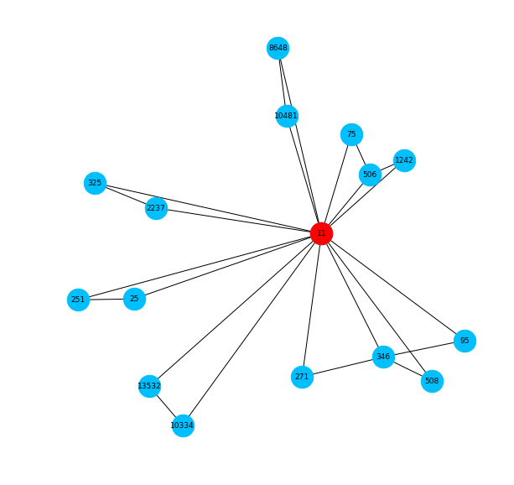
Goodmorn Network
우리는 MyCreditChain(이하 MCC)의 GoodMorn 데이터를 기반으로 개인별 네트워크를 분석하는 기법에 대한 연구를 수행하였다.
우리는 GoodMorn의 시스템과 데이터로부터 GoodMorn Network를 정의할 수 있었다. 이는 SNS와 유사한 유저 사이의 관계를 표현하는 네트워크로, GoodMorn 시스템을 통하여 씨앗을 주고 받은 관계를 기반으로 한 네트워크를 정의 하였다.
네트워크에서 각 점은 노드(node)라 불리며 이는 각 개인을 의미하고 그 번호로 식별한다. 왼쪽 그림은 붉은색 노드를 중심으로 한 네트워크의 일부분이다. 이때 두 점이 선로 이어져 있다는 것은 두 사람 사이에 씨앗을 주고 받았음을 의미하고 이 선은 엣지(edge)라고 부른다.

Slide 4
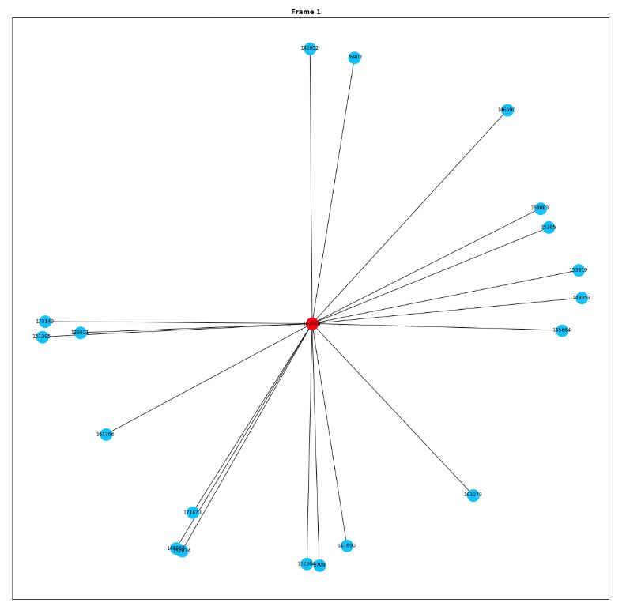
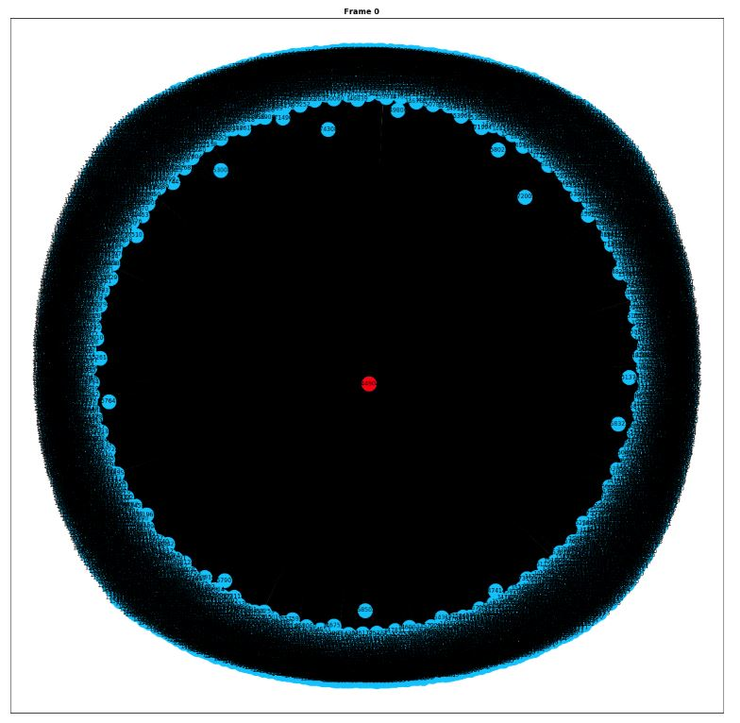
Goodmorn Network
실제 데이터를 기반으로 한 네트워크 분석이 어려운 점 이유 중 하나는 이러한 네트워크의 크기가 상당히 크기 때문이다. A라는 사람과 연결 된 사람의 집합을 A의 이웃이라고 정의했을 때, A의 이웃이 충분히 많아지면 우측과 같이 식별이 거의 불가능한 그래프가 그려진다.
우리는 이러한 네트워크를 분석하기 위하여 각 노드별 중요도를 고려하고 이를 기반으로 네트워크를 축소 시키며 그 변화를 관찰하는 기법을 연구하기 시작하였다.

Slide 5
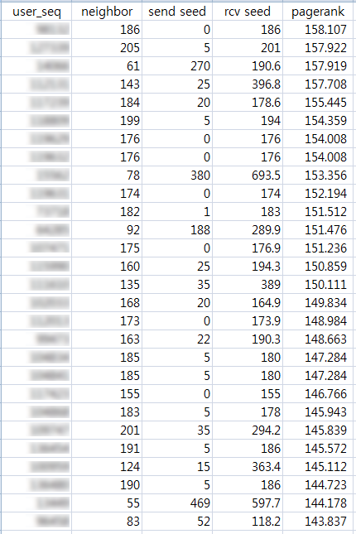
Network Reduction
네트워크 안의 노드를 제거 해나가며 네트워크를 축소시키는 기법은 잘 알려져 있다. 이때 중요한 것은 어떤 노드를 우선 탈락 시킬지 정하는 것이다.
우리는 GoodMorn 네트워크의 특성을 감안하여 아래 4가지를 그 기준으로 삼았다.
이웃의 수
씨앗을 주고 받은 개수
씨앗을 주고 받은 횟수
Pagerank

Slide 6
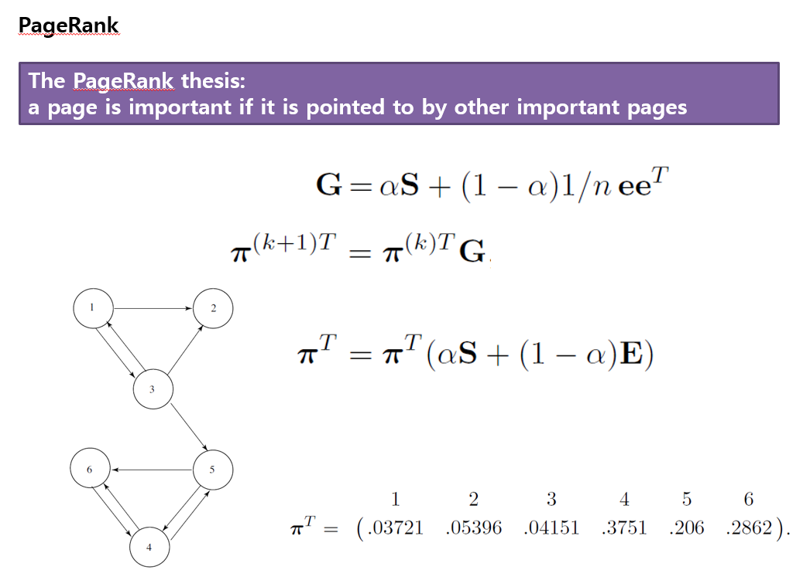
Network Reduction
이웃의 수
씨앗을 주고 받은 개수
씨앗을 주고 받은 횟수
Pagerank
1~3을 통하여 각 노드의 활동 성향을 분석하고, Pagerank를 통하여 각 노드가 가지는 중요성을 전체 네트워크 관점에서 비교한다.
Pagerank가 가지는 특징은
‘중요한 페이지에서 연결된 페이지는 중요하다’
는 이론으로, 이를 GoodMorn 네트워크에선 다음과 같이 해석하려 한다.
‘신뢰할 수 있는 이의 이웃은 신뢰 할 수 있다’

Slide 7
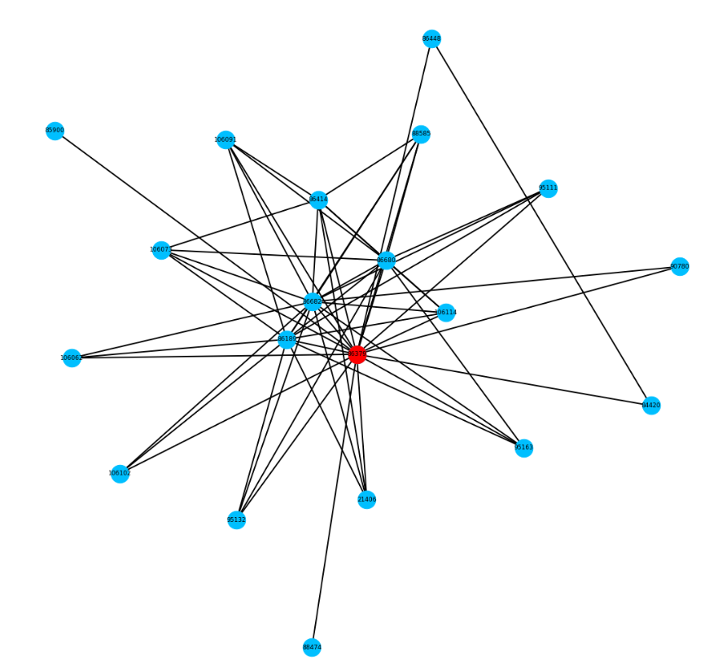
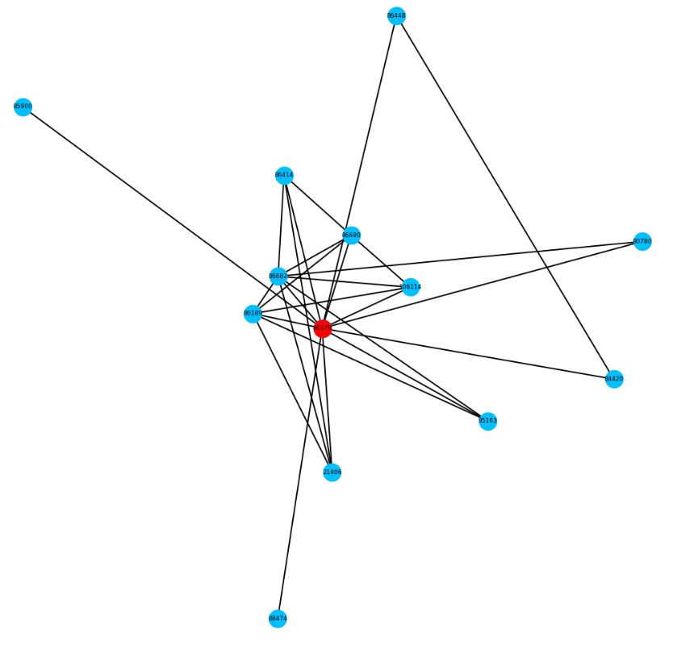
Network Reduction
개인별 네트워크는 어떤 개인을 중심으로 그 이웃으로 구성된 네트워크를 의미한다. 우리는 개인별 네트워크 안에서 각 노드의 중요도를 가늠하고 그에 따라서 네트워크를 축소하는 방안을 생각한다.
네트워크 안의 각 노드에 대해서 노드의 중요도는
이웃의 수
씨앗을 주고 받은 개수
씨앗을 주고 받은 횟수
Pagerank
각각의 (내림차순 순위)/(전체 개수) 의 평균으로 정한다.
예를 들어 전체 네트워크가 20개의 노드로 이루어졌고, 이웃의 수가 5번째로 많은 노드의 이웃 점수는 16/20이 된다.

Slide 8
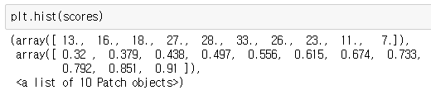
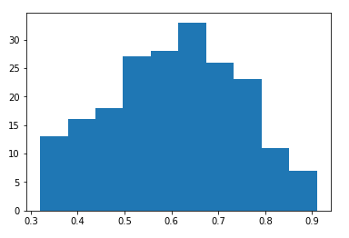
Network Reduction
엣지 중요도에 대한 각 점수는 0과 1 사이의 값으로 표현되므로, 이들의 평균 역시 0과 1 사이의 값으로 나타나게 된다.
우리는 각 엣지가 가지는 스코어의 분포를 확인 한 뒤 이를 약 10분할 하여 해당 기준값 보다 스코어가 낮은 엣지들을 제거해나가며 축소 된 네트워크를 순차적으로 얻을 수 있다.

Slide 9
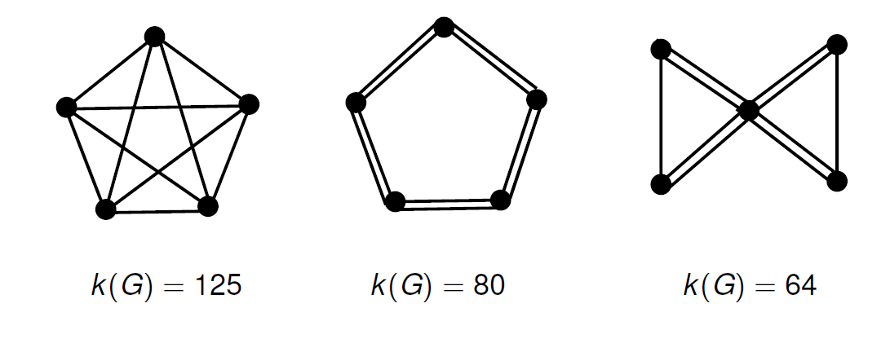
Spanning Complexity
조합론의 한 분야인 그래프 이론에서는 그래프를 점(vertex)과 선(edge)로 이루어진 집합으로 정의한다. 노드와 엣지로 이루어진 네트워크 역시 이러한 그래프로 볼 수 있다.
Spanning Tree는 연결된 그래프로 내부에 사이클을 가지지 않는 그래프를 의미한다. 모든 그래프는 서브 그래프로 Spanning Tree를 가질 수 있는데, 어떤 그래프가 충분히 많은 Spanning Tree를 가진다는 것은, 이 그래프 내부의 각 노드 사이에 연결이 잘 되어 있다는 의미로 해석이 가능하다.

Slide 10
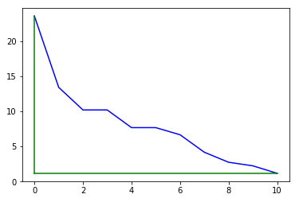
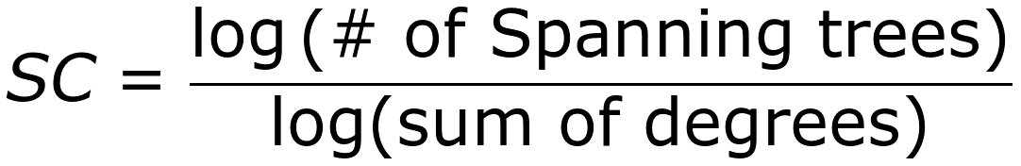
Spanning Complexity
우리는 Network Reduction을 통하여 약 10단계에 거쳐 점차 축소 되는 개인별 네트워크를 관찰할 수 있다. 우리는 여기에서 각 단계의 개인별 네트워크 안에 Spanning Tree의 개수를 세는 것으로 네트워크의 연결 정도가 어떻게 변화하는지 확인할 수 있다.
여기서 개인별 네트워크는 각 엣지의 degree가 1보다 크거나 같은 멀티 그래프의 형태를 띄기 때문에 Spanning tree의 개수(#St)는 상당히 크게 계산 된다. 따라서 이를 log 값을 취한 후 degree 합의 log값으로 나눈 값을 Spanning Complexity(SC)로 정의하고 이 값의 변화를 비교하려 한다.

Slide 11
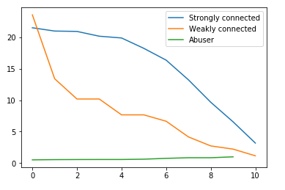
Spanning Complexity
개인별 네트워크에서 해당 개인을 중심으로 주위가 상당히 잘 연결 되어 있을 경우에는 축소 된 네트워크에서도 그 성향이 유지되며 Spanning Complexity가 느리게 하락하는 경향(convex)이 있다.
이에 비해 개인별 네트워크가 해당 개인과의 연결만이 있고 이웃 끼리 서로 연결이 약할 때에는 Spanning Complexity가 급격하게 하락하는 경향(concave)이 확인되고 있다. 특히 어뷰져(Abuser) 의 경우 Spanning Complexity가 매우 낮게 유지됨을 확인할 수 있었다.
우리는 이와 같이 개인별 네트워크의 경향을 Spanning Complexity를 통하여 확인을 할 수 있고 네트워크의 견고성을 수치화 할 수 있는 지표로 사용할 수 있으리라 예상한다.

Slide 12
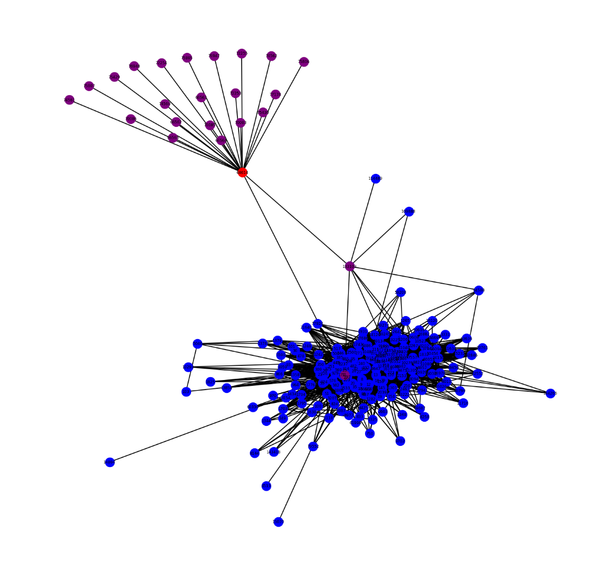
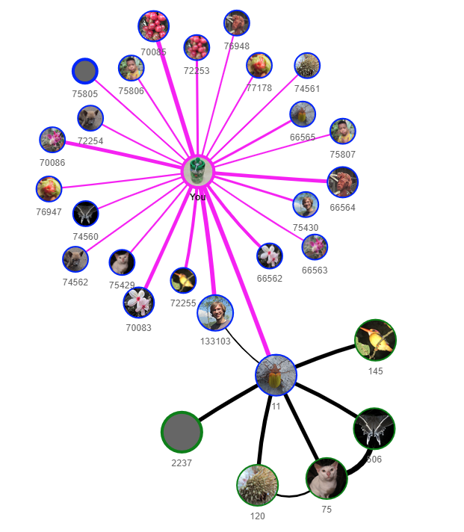
Mapview
Mapview는 GoodMorn 네트워크 안의 특정 개인을 중심으로 한 개인별 네트워크를 정리하여 출력하는 인터페이스를 목표로 한다.
앞서 소개 된 바와 같이 GoodMorn 네트워크는 매우 복잡하기 때문에 특정 개인을 중심으로 한 주변 네트워크를 모두 출력하기에는 어려움이 있다. 이에 우리는 네트워크 축소 기법을 응용하여 주변 네트워크를 간결하게 표현하려 한다.

Slide 13
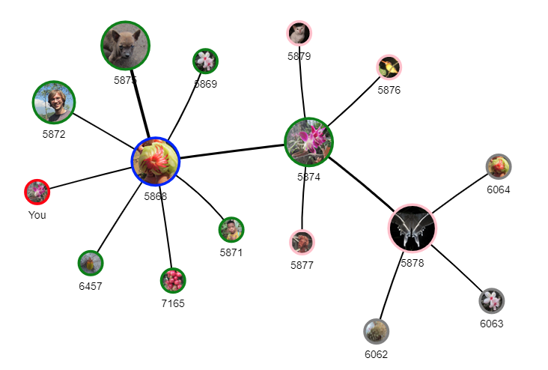
Mapview
대상이 되는 개인으로부터 엣지로 이어진 거리를 깊이(Depth)라고 한다.
Mapview는 깊이 별로 인접 노드를 검색하며 나아가고, 해당 깊이에서 설정 된 인원이 초과 될 경우에는 노드의 중요도에 의해서 선별하는 알고리즘이다.
좌측의 예제는 depth 4까지, 노드 수 30으로 설정한 경우가 된다.
Depth : 1
Depth : 2
Depth : 0
Depth : 3
Depth : 4

Slide 14

Mapview
노드의 중요도 선별은 앞서 수행했던 네트워크 축소 기법을 사용하여 각 노드 별로 순위를 매기며 선별하는 작업을 거친다.
또한 시각적 효과로서, Pagerank값의 높고 낮음에 따라 노드의 크기를 조정하고 두 노드 사이의 씨앗을 주고 받은 횟수에 비례하여 edge의 굵기를 표현했다.
이웃의 수
씨앗을 주고 받은 개수
씨앗을 주고 받은 횟수
Pagerank
Depth : 1
Depth : 2
Depth : 0
Depth : 3
Depth : 4

Slide 15
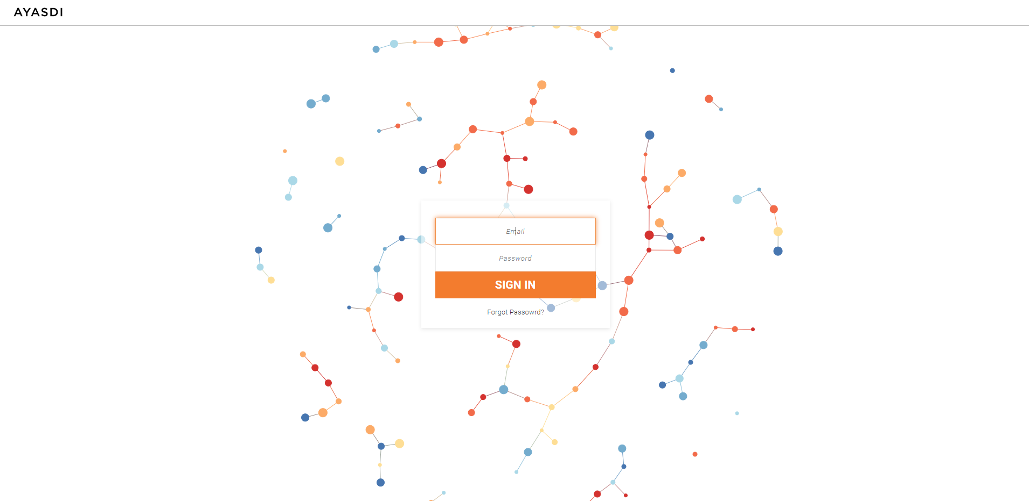
Thank You!!

